Slide 1
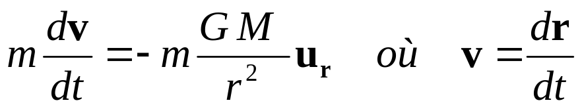
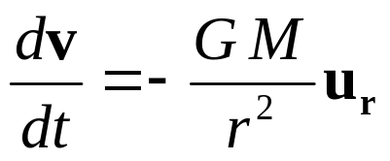
Gravitation
V
Equation de la dynamique :
u_{θ}
u_{r}
m
r
M
θ
Rem : la cinématique du point m ne dépend pas de sa masse
G = 6.67 10 ⁻¹¹ N.m²/kg² M(soleil) = 1.989 10³⁰ kg
1 Unité astronomique = 1 distance Terre-Soleil = 149.6 10⁹ m

Slide 2
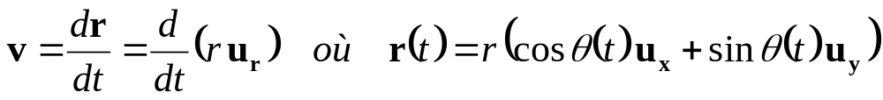
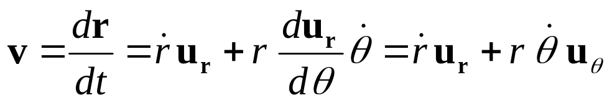
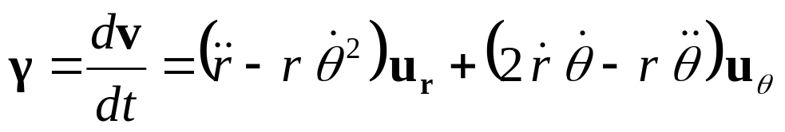
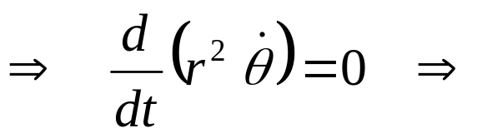
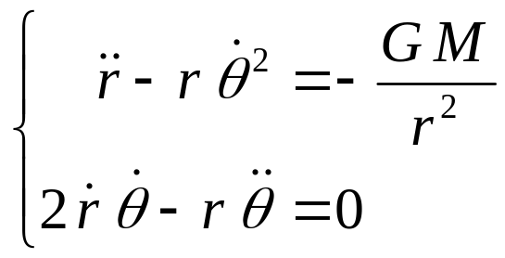
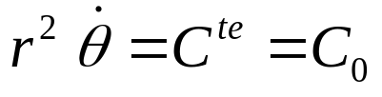

Après projection
2
1
2
Loi des aires
3
La loi des aires exprime en fait la conservation du moment cinétique

Slide 3
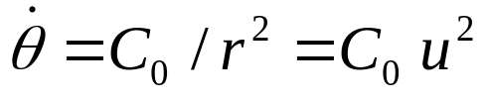
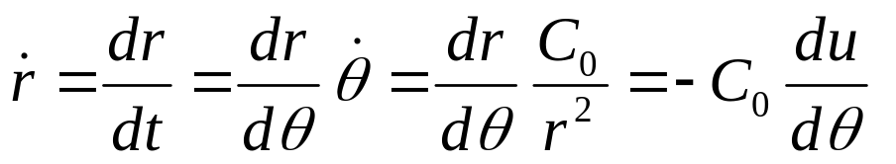
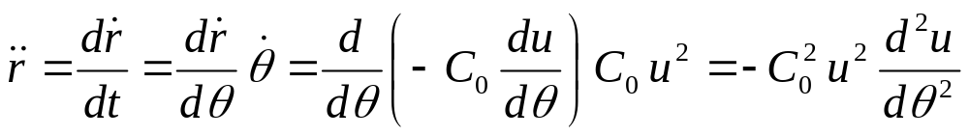
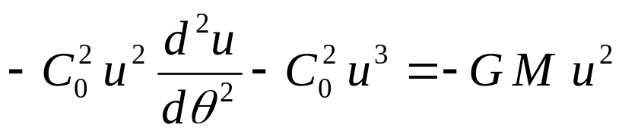
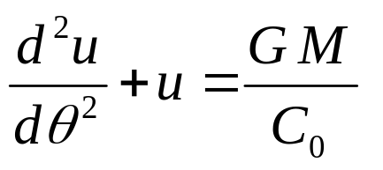
Transformons l’équation  en introduisant la variable u=1/r et en
Remarquant que r est une fonction de θ(t)
D ’après la loi des aires
On a
De même
L’équation  devient :
Formule de Binet

Slide 4

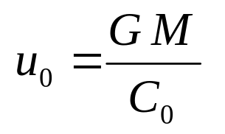
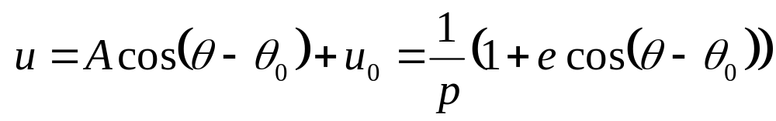
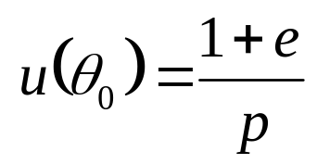
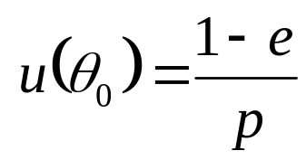
Solution de l’équation de Binet
Solution générale sans 2nd membre :
Solution particulière :
Solution complète :
C’est une ellipse dont un des foyers est occupé par M
Pour θ = θ₀ , m se trouve au périhélie
M
θ₀
Pour θ =π + θ₀ , m se trouve à l’aphélie

Slide 5
GSL_CONST_MKS_ASTRONOMICAL_UNIT
The length of 1 astronomical unit (mean earth-sun distance), au.
GSL_CONST_MKS_GRAVITATIONAL_CONSTANT
The gravitational constant, G.
GSL_CONST_MKS_SOLAR_MASS
The mass of the Sun.

